Slide 1
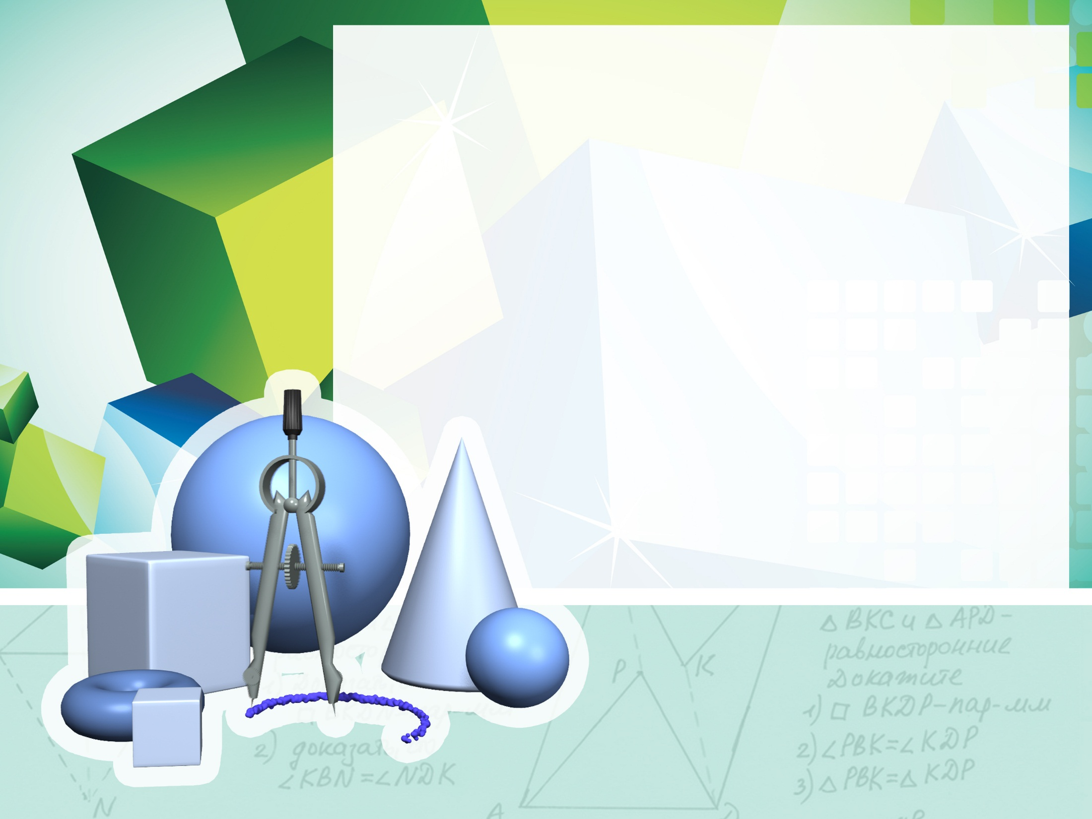
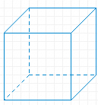
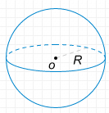
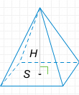
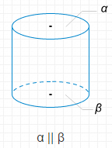
Стереометрия вокруг нас
Работу выполнил: Нечаев Кирилл
Группа: Зи1-15
Преподаватель: Ситникова М.А
МЦК-ЧЭМК,2016

Slide 2
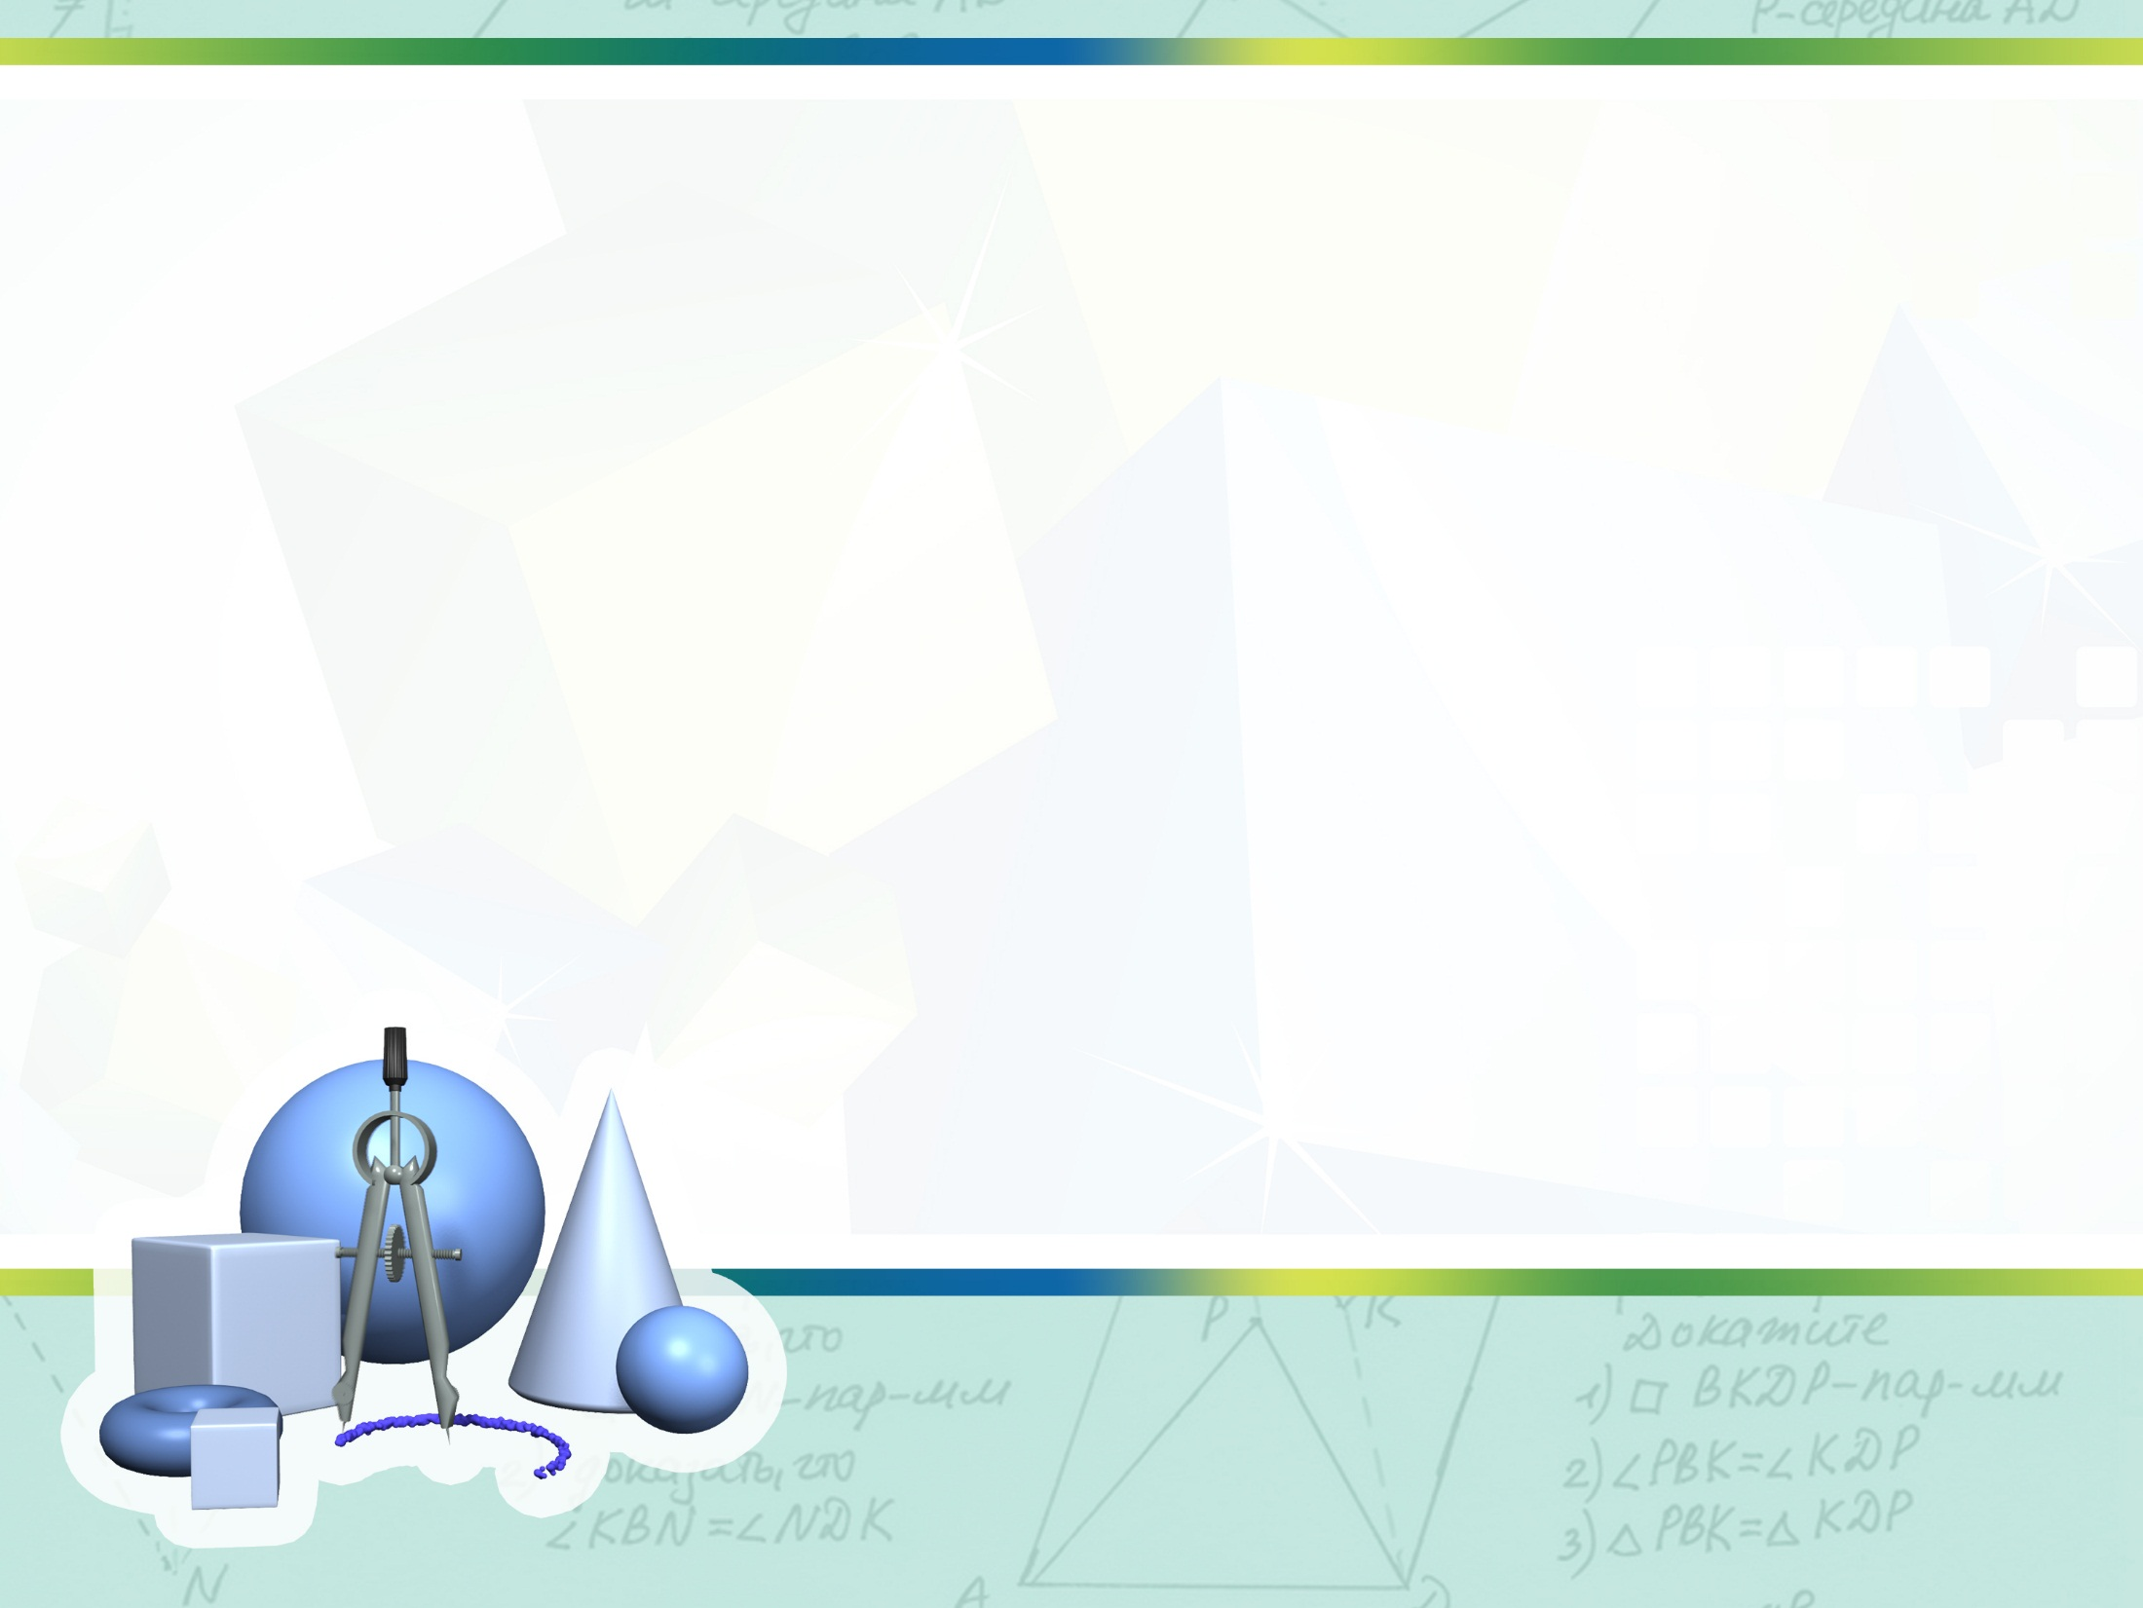
Содержание
Что такое «Стереометрия»………………………………………………………………...3
Куб……………………………………………………………………………………………………….4
Шар……………………………………………………………………………………………………...5
Призма…………………………………………………………………………………………………6
Пирамида…………………………………………………………………………………………….7
Цилиндр……………………………………………………………………………………………....8
Конус…………………………………………………………………………………………………….9
Параллелепипед………………………………………………………………………………....10
Список литературы……………………………………………………………………………….11

Slide 3
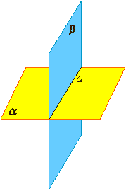
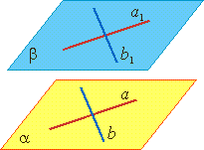
Что такое стереометрия?
Стереометрия - это раздел геометрии, в котором изучаются свойства фигур в пространстве. Слово стереометрия происходит от греческого слова "стереос" - объемный, пространственный и "метрео" - измерять. Основными фигурами в пространстве являются точки, прямые и плоскости. Наряду с этими фигурами рассматривают геометрические тела и их поверхности.

Slide 4

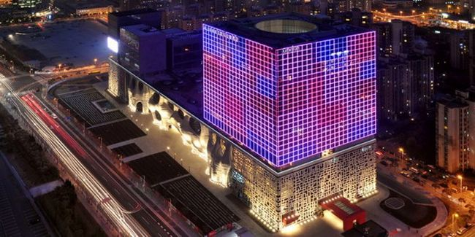
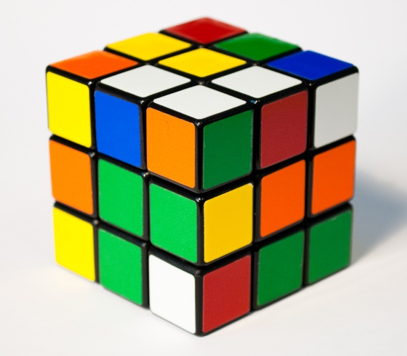
Стереометрия вокруг нас
Куб – правильный многогранник, каждая грань которого представляет собой квадрат. Все ребра куба равны.
Куб является частным случаем параллелепипеда и призмы.
Примеры куба:

Slide 5
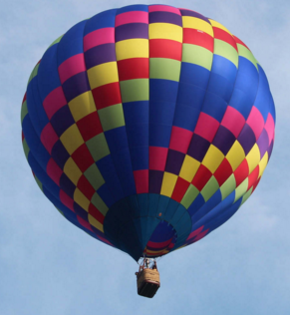
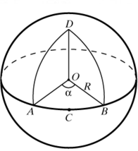

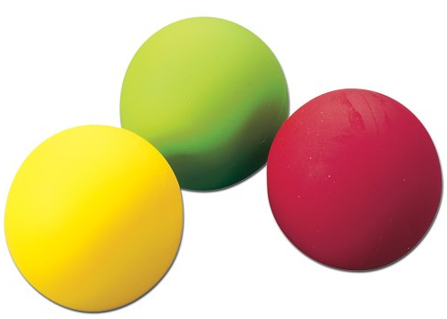
Шар – геометрическое тело, ограниченное поверхностью, все точки которой находятся на равном расстоянии от центра. Это расстояние называется радиусом шара. Шар так же называют – сферой.
Отрезок, который соединяет 2 точки шаровой поверхности и который проходит сквозь центр шара, называется диаметр. Любой диаметр соответствует 2-м радиусам. Концы всякого диаметра называются диаметрально противоположными точками шара.
Примеры шара(сферы):

Slide 6
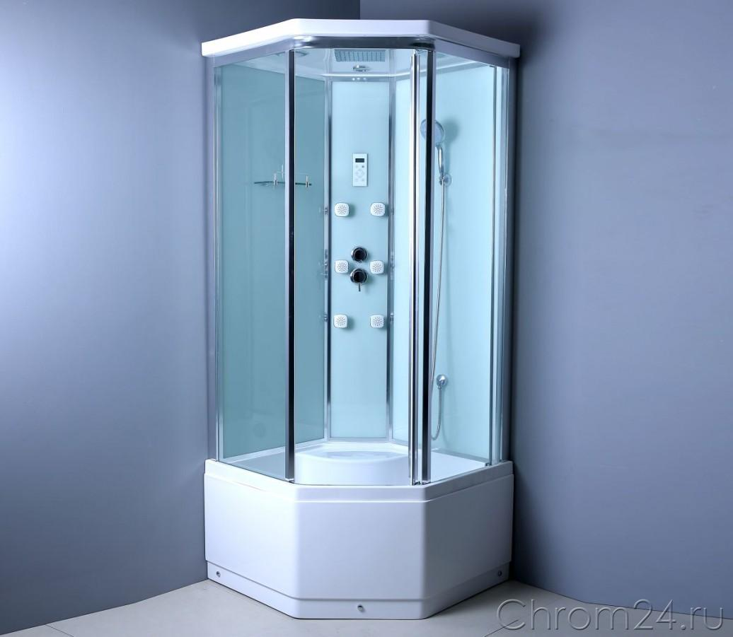
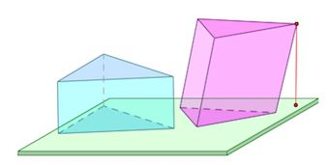
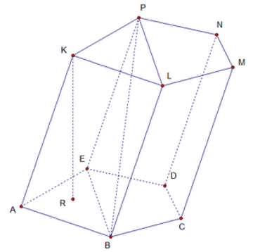
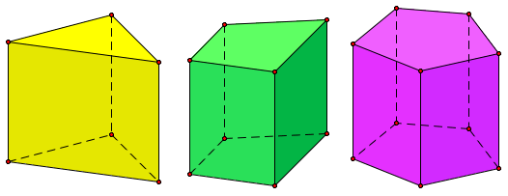
Призма - это многогранник, составленный из двух равных многоугольников, расположенных в параллельных плоскостях, и n параллелограммов.
Свойства призмы:
- Основания призмы являются равными многоугольниками. - Боковые грани призмы являются параллелограммами. - Боковые ребра призмы параллельны и равны. - Перпендикулярное сечение перпендикулярно ко всем боковым граням.
Примеры призмы:

Slide 7
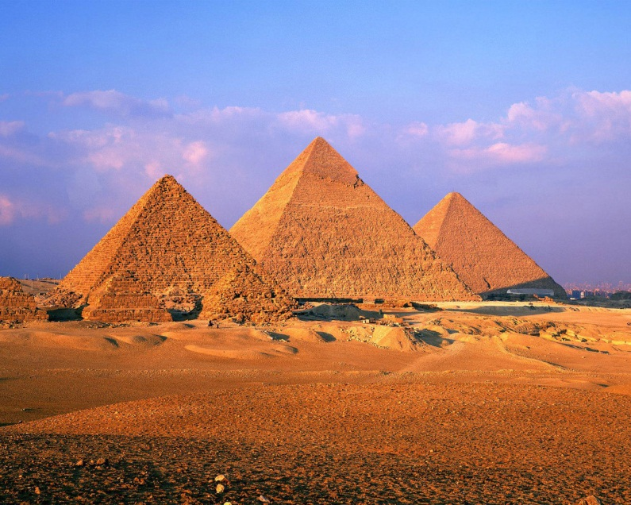
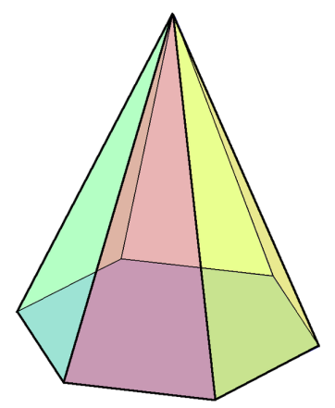
Пирамида – многогранник, основание которого – многоугольник, а остальные грани – треугольники, имеющие общую вершину. Пирамида является частным случаем конуса. Пирамида называется правильной, если её основанием является правильный многоугольник, а вершина проецируется в центр основания.
Типы пирамиды:
- Пирамида называется правильной, если ее основание - правильный многоугольник, а отрезок,
соединяющий вершину пирамиды с центром основания, является ее высотой.
- Усечённой пирамидой называется многогранник, заключённый между основанием пирамиды и секущей плоскостью, параллельной её основанию.
Примеры пирамиды:

Slide 8
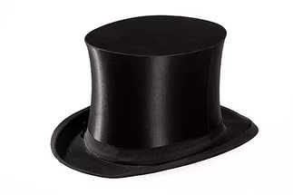
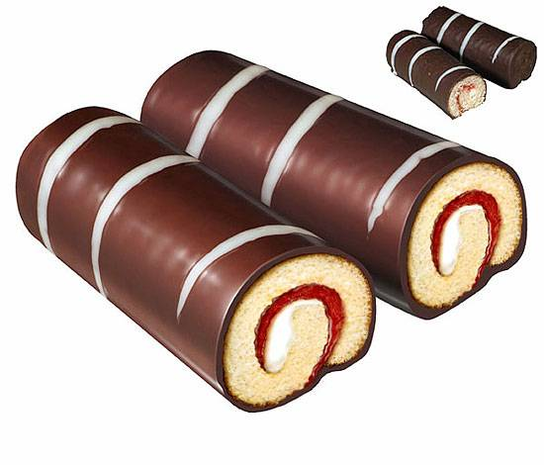
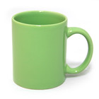

Цилиндр – геометрическое тело, ограниченное цилиндрической поверхностью и двумя параллельными плоскостями, пересекающими её.
Цилиндры по своей форме бывают:
Прямой цилиндр – это такой цилиндр, в котором образующие перпендикулярны основанию. Если образующие цилиндра не перпендикулярны основанию, то это будет наклонный цилиндр.
Круговой цилиндр – цилиндр, основанием которого является круг.
Круглый цилиндр – такой цилиндр, который одновременно и прямой, и круговой.
Примеры цилиндра:

Slide 9
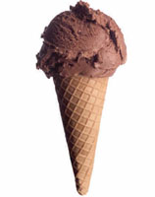
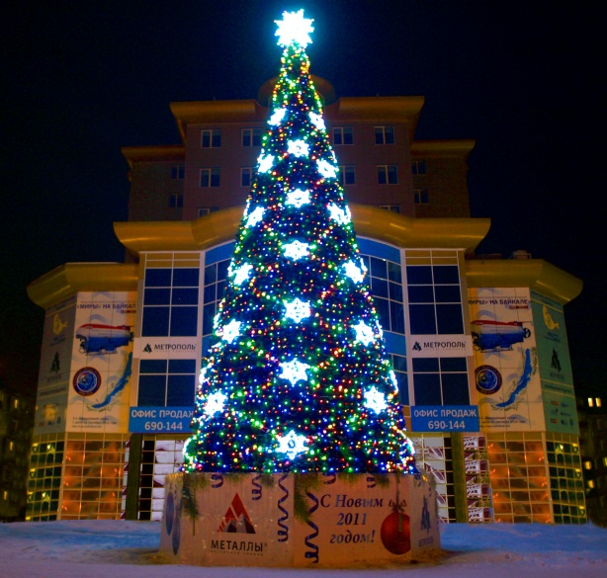
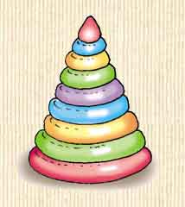
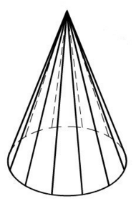
Конус – тело, полученное объединением всех лучей, исходящих из одной точки (вершины конуса) и проходящих через плоскую поверхность.
Круглый конус может быть получен вращением прямоугольного треугольника вокруг одного из его катетов.
По своей форме бывают:
Прямой конус – это конус, в котором прямая, которая соединяет вершину конуса и центр основания, перпендикулярна плоскости основания.
Прямой круговой конус – это тело, которое получено вращением прямоугольного треугольника вокруг его катета как оси.
Примеры конуса:

Slide 10
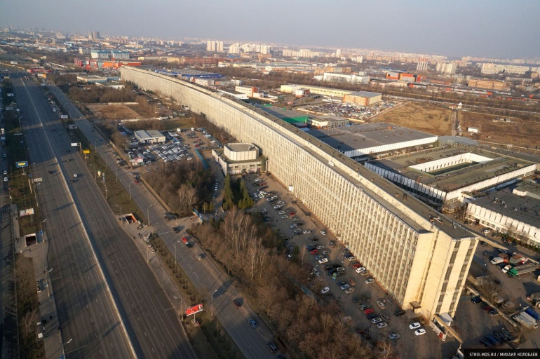
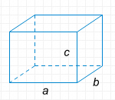
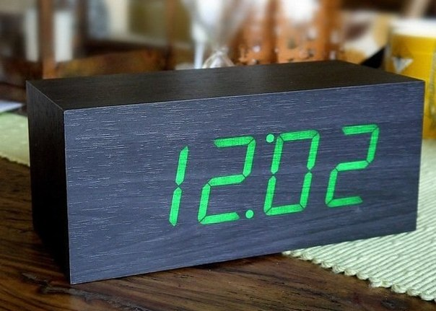
Параллелепи́пед — призма, основанием которой служит параллелограмм, или (равносильно) многогранник, у которого шесть граней и каждая из них — параллелограмм.
Свойства параллелепипеда
- Параллелепипед симметричен относительно середины его диагонали. - Любой отрезок с концами, принадлежащими поверхности параллелепипеда и проходящий через середину его диагонали, делится ею пополам; в частности, все диагонали параллелепипеда пересекаются в одной точке и делятся ею пополам. - Противолежащие грани параллелепипеда параллельны и равны. - Квадрат длины диагонали прямоугольного параллелепипеда равен сумме квадратов трёх его измерений.
Примеры параллелепипеда :

Slide 11
Список литературы
Фигуры в пространстве - https://sites.google.com/site/figuryvprostranstve/
Свободная энциклопедия (Википедия) - https://ru.wikipedia.org
Справочный портал «Калькулятор» - https://www.calc.ru
Картинки «Яндекс» - https://yandex.ru/images

